Slide 1
算法分析与设计
Analysis and Design of Computer Algorithms
第二章
算法效率分析基础
杨春明
西南科学技大学计算机学院

Slide 2
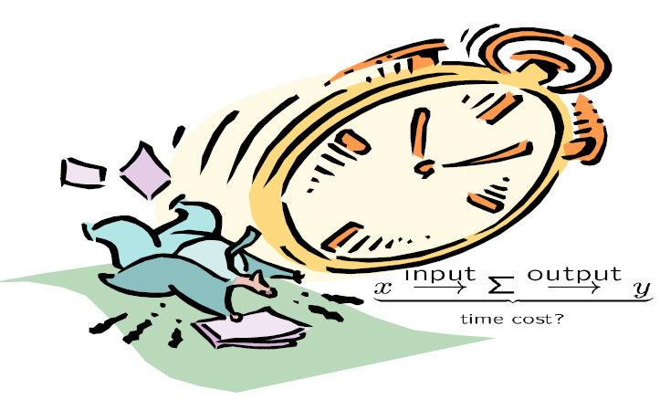
算法效率分析基础
算法分析是对一个算法需要多少计算时间和存储空间作定量的分析。
Time is Important
不是所有能计算的都有价值，不是所有有价值的都能被计算 ——阿尔伯特.爱因斯坦
© School of Computer Science and Technology, SWUST

Slide 3
教学内容
算法效率分析框架
算法效率的表示符号
非递归算法的效率分析
递归算法的效率分析
算法的经验分析
要求
  掌握算法中近似时间的表示、非递归、递归算法的效率分析方法，了解算法的经验分析
© School of Computer Science and Technology, SWUST

Slide 4
分析框架——输入规模度量
输入规模度量
  算法的时间效率和空间效率都用输入规模的函数进行度量。
  对于所有的算法，对于规模更大的输入都需要运行更长的时间。
  经常使用一个输入规模n为参数的函数来研究算法的效率。
  选择输入规模的合适量度，要受到所讨论算法的操作细节影响。
© School of Computer Science and Technology, SWUST

Slide 5
分析框架——运行时间的度量单位
运行时间的度量单位
  用算法的基本操作（算法中最重要的操作）的执行次数来度量算法的时间效率。
  基本操作通常是算法最内层循环中最费时的操作。
  算法运行时间的估计：
T(n) ≈ c_{op}C(n)
n是该算法的输入规模
c_{op}是特定计算机上一个算法基本操作的执行时间
C(n)是该算法需要执行的基本操作的次数
© School of Computer Science and Technology, SWUST

Slide 6
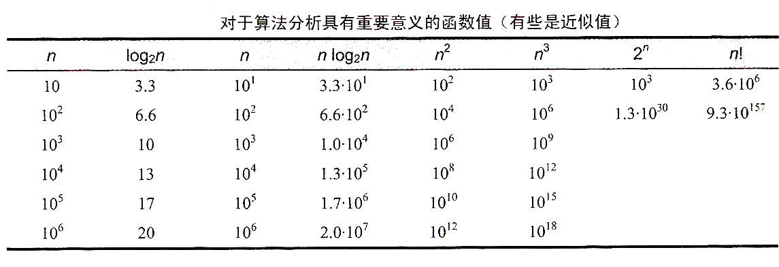
分析框架——增长次数
增长次数
  小规模输入在运行时间上的差别不足以将高效的算法和低效的算法区分开来。
一个需要指数级操作次数的算法只能用来解决规模非常小的问题
© School of Computer Science and Technology, SWUST

Slide 7
分析框架——算法的最优、最差和平均效率
算法的最优、最差和平均效率
  最差效率是指在输入规模为n时，算法在最坏情况下的效率。
  最优效率是指在输入规模为n是，算法在最优情况下的效率。
  平均效率是指在“典型”或“随机”输入的情况下，算法具有的行为（效率）。
  摊销效率是指对于同样的数据结构执行多次操作，然后分摊到每一次上。
© School of Computer Science and Technology, SWUST

Slide 8
渐进符号
算法效率的主要指标是基本操作次数的增长次数。
为了对这些增长次数进行比较和归类，计算机科学家们使用了3种符号：
  O（读“O”）：上界
  Ω（读”omega”）：下界
  Θ（读”theta”）：近似
© School of Computer Science and Technology, SWUST

Slide 9
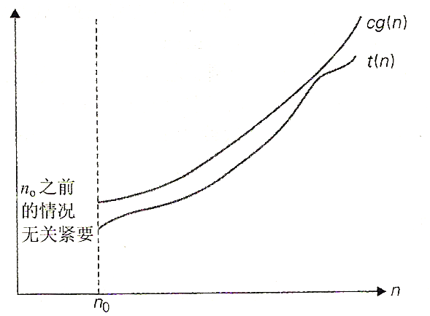
符号O
定义1 对于足够大的n，t(n)的上界由g(n)的常数倍来确定，即：
记为t(n) ∈O(g(n))
t(n) ≤ cg(n)，c为常数
n ∈O(n²)
100n+5 ∈O(n²)
n(n-1)/2 ∈O(n²)
© School of Computer Science and Technology, SWUST

Slide 10
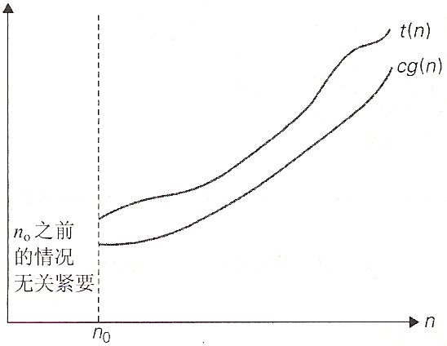
符号Ω
定义2 对于足够大的n，t(n)的下界由g(n)的常数倍来确定，即：
记为t(n) ∈ Ω(g(n))
t(n) ≥ cg(n)，c为常数
n³∈Ω (n²)
n(n+1)∈Ω (n²)
4n²+5 ∈Ω (n²)
© School of Computer Science and Technology, SWUST

Slide 11
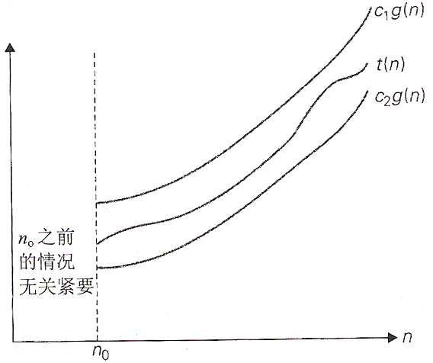
符号Θ
定义3 对于足够大的n，t(n)的上界和下界由g(n)的常数倍来确定，即：
记为t(n) ∈ Θ(g(n))
c₂g(n) ≤ t(n) ≤ c₁g(n)，c₁,c₂为常数
n²+3n+2∈Θ (n²)
n(n-1)/2∈Θ (n²)
4n²+5 ∈Θ (n²)
© School of Computer Science and Technology, SWUST

Slide 12
渐进符号的有用特性
定理 如果t₁(n) ∈O(g₁(n))并且t₂(n) ∈O(g₂(n))，则
t₁(n)+ t₂(n) ∈O(max{(g₁(n), g₂(n)})
对于符号Ω和Θ，该定理也成立。
该定理表明：当算法由两个连续执行部分组成时，该算法的整体效率由具有较大增长次数的那部分所决定。
© School of Computer Science and Technology, SWUST

Slide 13
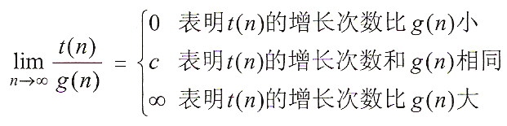
利用极限比较增长次数
前两种情况意味着t(n) ∈ O(g(n))
后两种情况意味着t(n) ∈ Ω(g(n))
第二种情况意味着t(n) ∈ Θ(g(n))
© School of Computer Science and Technology, SWUST

Slide 14
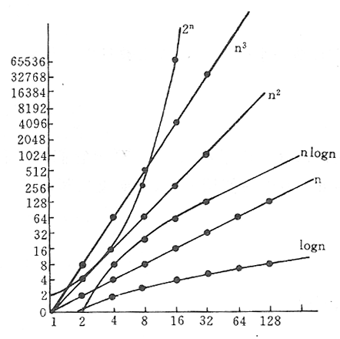
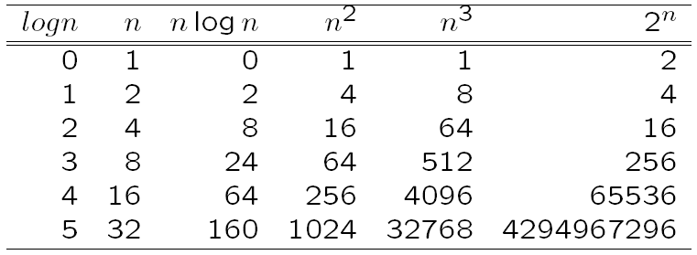
基本的效率类型
常量(1)、对数(logn)、线性(n)、nlogn、平方(n²)、立方(n³)、指数(2^{n})、阶乘(n!)
© School of Computer Science and Technology, SWUST

Slide 15
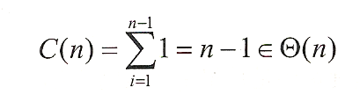
非递归算法的数学分析
Example 1：讨论下面这个算法（从n个元素中查找最大元素问题）的效率。
考虑：
循环中的操作有比较和赋值，取哪一个作为基本操作？
输入规模是多少？
算法 MaxElement(A[0..n-1]
//求给定数组中的最大元素
//输入：实数数组A[0..n-1]
//输出：A中的最大元素
maxval ←A[0]
for i ← 1 to n-1 do
if A[i] > maxval
maxval ← A[i]
return maxval
基本操作为：比较运算
输入规模就是数组长度n
算法的效率为：
© School of Computer Science and Technology, SWUST

Slide 16
分析非递归算法效率的通用方案
决定用那些参数作为输入规模的度量。
找出算法的基本操作。
检查基本操作的执行次数是否只依赖输入规模。
建立一个算法基本操作执行次数的求和表达式。
利用求和运算的标准公式和法则来建立一个操作次数的闭合公式，或者至少确定它的增长次数。
© School of Computer Science and Technology, SWUST

Slide 17
Example 考虑下面算法的效率
Example 3 两个n阶方阵乘法
算法 MatrixMuti(A[0..n-1,0..n-1],B[0..n-1,0..n-1])
//根据定义计算两个n阶矩阵的乘积
//输入：两个n阶矩阵
//输出：矩阵C=AB
for i←0 to n-1 do
for j←0 to n-1 do
C[i,j] ← 0.0
for k ← 0 to n-1 do
C[i,j] = C[i,j] + A[i,k] * B [k,j]
return C
Example 2 元素唯一性问题
算法 UniqueElements(A[0..n-1])
//验证给定数组的元素是否全部唯一
//输入：实数数组A[0..n-1]
//输出：如果唯一，返回True，否则False
for i←0 to n-2 do
for j←i+1 to n-1 do
if A[i]=A[j] return False
return True
© School of Computer Science and Technology, SWUST

Slide 18
递归算法的数学分析
例：对于任意非负整数n，计算F(n)=n!的值。
n(n-1)! , n>1
F(n)=
1 , n=1
1 ,n=0
M(n-1)+1 , n≥1
算法 F(n)
//递归计算n!
//输入：非负整数n
//输出：n!的值
if n=0 retuen 1
else return F(n-1)*n
M(n)=
0 ,n=0
M(n)=M(n-1)+1
=[M(n-2)+1]+1=M(n-2)+2
=[M(n-3)+1]+2=M(n-3)+3
……
=[M(n-n)+1]+n-1=n
© School of Computer Science and Technology, SWUST

Slide 19
分析递归算法效率的通用方案
决定用哪个参数作为输入规模的度量
找出算法的基本操作
检查对相同规模的输入，基本操作的执行次数是否相同，如果不同，必须对最差、平均及最优效率单独研究
建立一个递推关系式及相应的初始条件
求解这个递归关系式，或者至少确定解的增长次数
© School of Computer Science and Technology, SWUST

Slide 20
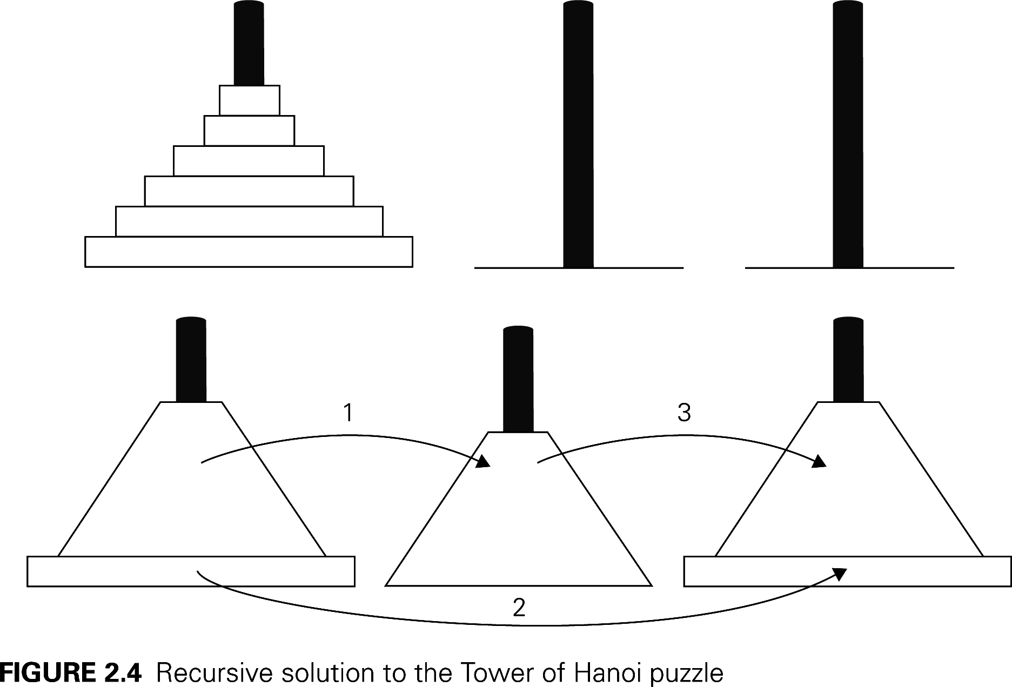
汉诺塔
2M(n-1)+1 , n>1
M(n)=
1 ,n=1
M(n)=2^{n}-1
我们应该谨慎使用递归算法，因为他们的简洁可能会掩盖他们的低效率。
© School of Computer Science and Technology, SWUST

Slide 21
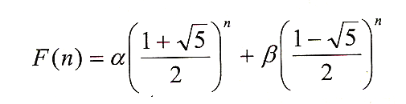
斐波那契数列
0,1,1,2,3,5,8,13,21,34,……
F(n-1)+F(n-2) , n>1
F(n)=
1 , n=1
0 ,n=0
© School of Computer Science and Technology, SWUST

Slide 22
算法的经验分析
对算法效率做经验分析的通用方案
  了解试验的目的
  决定用来度量效率的量度M和度量单位（单位时间内的操作次数）
  决定输入样本的特性
  为实验准备算法的程序实现
  生成输入样本
  对输入样本进行计算，并记录观察到的实验数据
  分析获得的实验数据
© School of Computer Science and Technology, SWUST

Slide 23
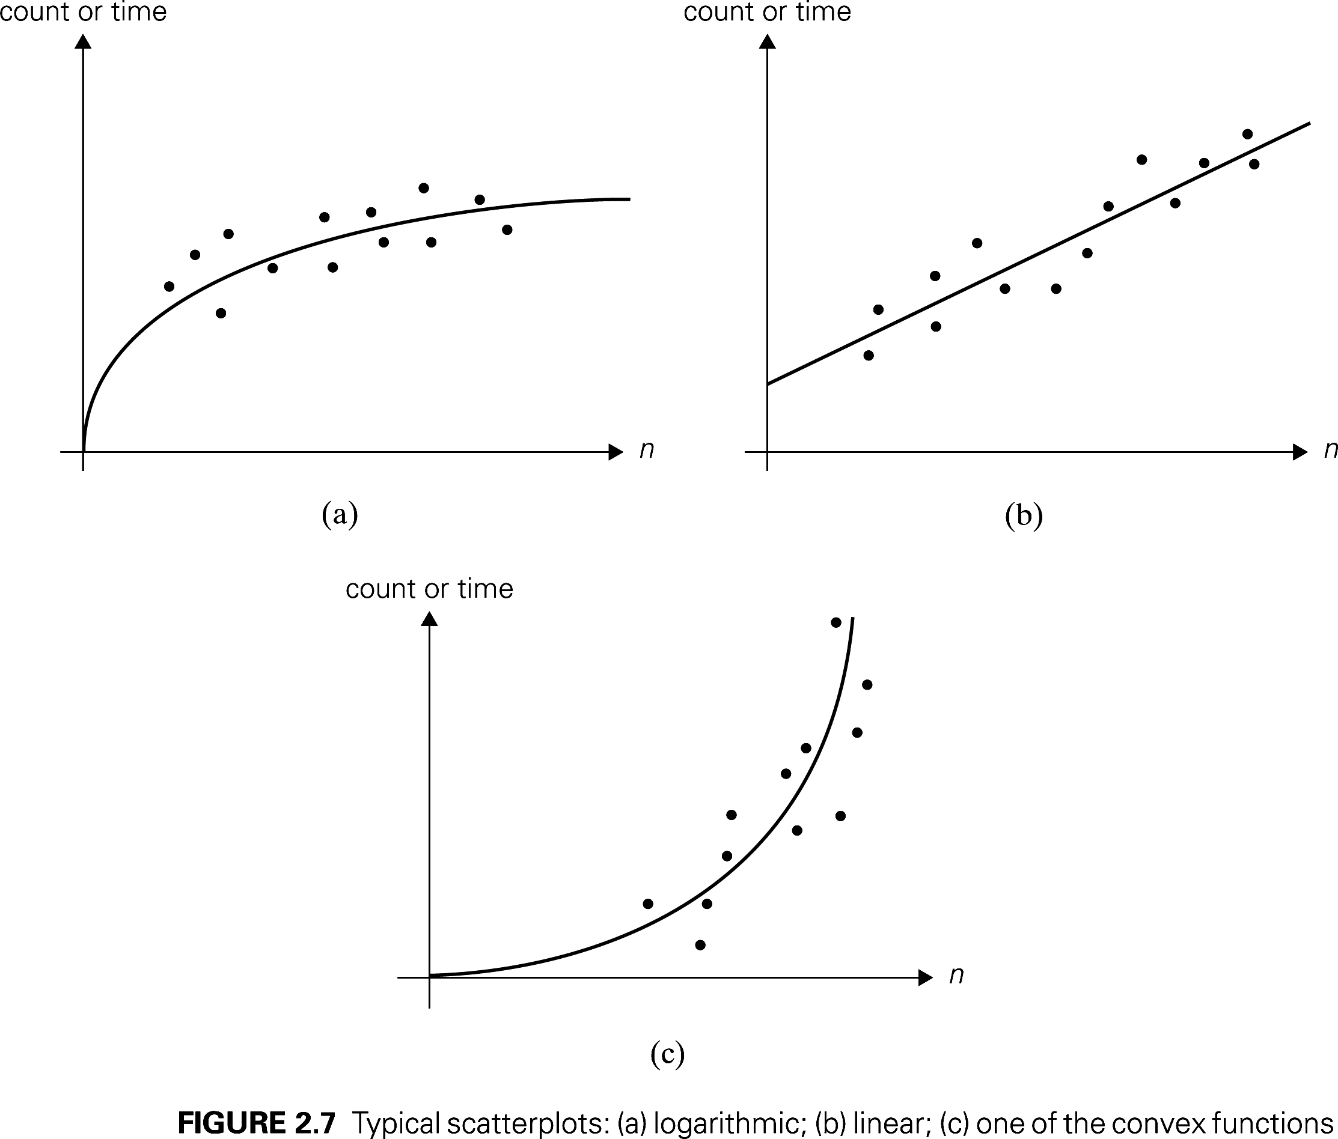
© School of Computer Science and Technology, SWUST

Slide 24
算法可视法
通过使用图形来传达关于算法的一些有用信息。
算法可视法的种类：
  静态算法可视法
  动态算法可视法(算法动画, Algorithm Animation)
© School of Computer Science and Technology, SWUST

Slide 25
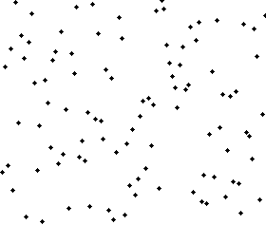
静态算法可视法
© School of Computer Science and Technology, SWUST

Slide 26
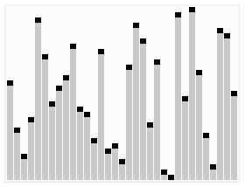
静态算法可视法
© School of Computer Science and Technology, SWUST

Slide 27
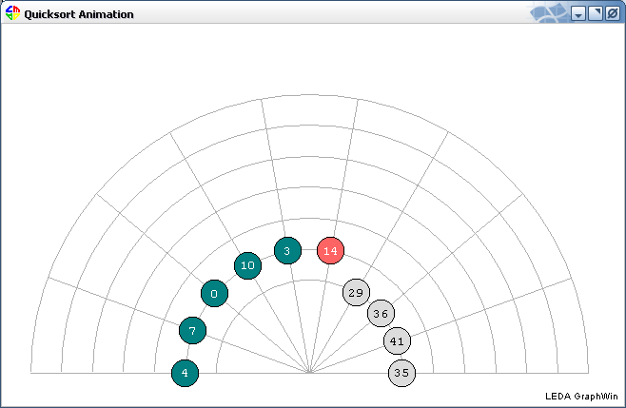
动态算法可视法
© School of Computer Science and Technology, SWUST

Slide 28
小结
算法效率包括时间效率和空间效率。
时间效率主要用它的输入规模的函数来度量，该函数计算算法基本操作的执行次数。
最差、最优与平均效率
增长次数
符号O，Ω，Θ
非递归算法和递归算法的效率分析
递归算法简洁性可能会掩盖它的低效率
算法的经验分析是针对一个输入样本，运行算法的一个程序实现，然后分析观测到的数据。
© School of Computer Science and Technology, SWUST

